Slide 1
CHÀO MỪNG CẢ LỚP ĐẾN VỚI BUỔI HỌC

Slide 2
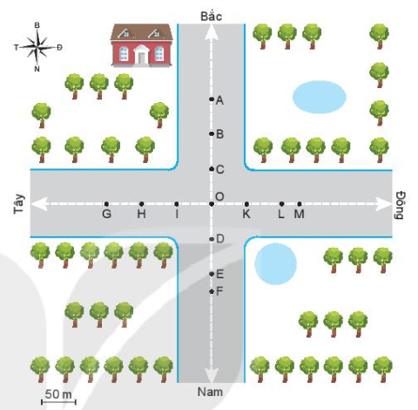
Một ô tô đi tới điểm O của một ngã tư đường có 4 hướng: Đông, Tây, Nam, Bắc với tốc độ không đổi 36km/h. Nếu ô tô đi tiếp thì sau 10s:
a) Quãng đường đi tiếp của ô tô là bao nhiêu mét?
b) Vị trí của ô tô là điểm nào trên hình vẽ?

Slide 3
+ Đổi 36 km/h = 10 m/s
$⇒$ Quãng đường đi tiếp của ô tô là: $s=v.t=10.10= 100$m
+ Vì không biết hướng chuyển động của ô tô nên ta không thể xác định được vị trí của ô tô.

Slide 4
BÀI 4: ĐỘ DỊCH CHUYỂN VÀ QUÃNG ĐƯỜNG
ĐI ĐƯỢC

Slide 5
NỘI DUNG BÀI HỌC
1. Vị trí chuyển động của vật tại các thời điểm
2. Độ dịch chuyển
3. Phân biệt độ dịch chuyển và quãng đường đi được
4. Tổng hợp độ dịch chuyển

Slide 6
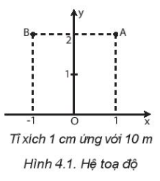
I. VỊ TRÍ CỦA VẬT CHUYỂN ĐỘNG TẠI CÁC THỜI ĐIỂM
Để xác định vị trí của vật, người ta dùng hệ tọa độ vuông góc có gốc là vị trí của vật mốc, trục hoành Ox và trục tung Oy. Các giá trị trên trục tọa độ được xác định theo một tỷ lệ xác định.
Ví dụ: Tìm vị trí của các điểm A, B trên hệ tọa độ xOy hình 4.1.
Trả lời
$$A\left(10m;20m\right);$$
$$B(−10m;20m)$$

Slide 7
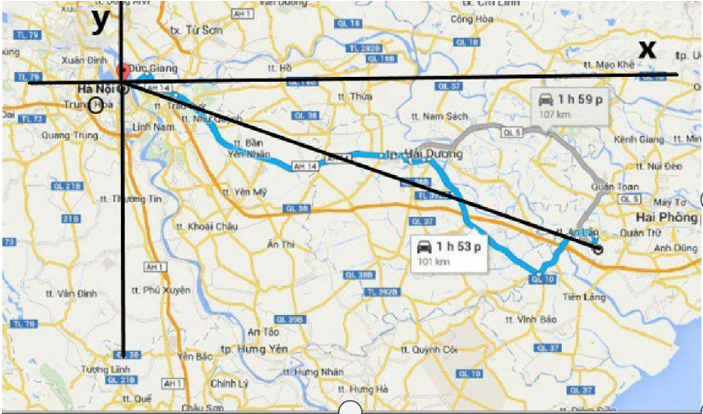
?. Hãy dùng bản đồ Việt Nam và hệ tọa độ địa lí, xác định vị trí của thành phố Hải Phòng so với vị trí của thủ đô Hà Nôi?
Trả lời
Gán hệ tọa độ địa lý vào thì : Thành phố Hải Phòng cách Hà Nội 120km về phía Đông Đông – Nam.

Slide 8
Sau khi đọc SGK, em hãy cho biết để xác định được thời điểm, người ta đã làm như thế nào?
Trả lời
Để xác định được thời điểm, người ta sẽ phải chọn một mốc thời gian, đo khoảng thời gian từ thời điểm được chọn làm mốc đến thời điểm cần xác định.

Slide 9
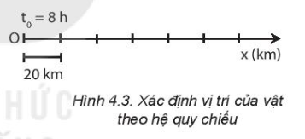
?. Xác định vị trí của vật A trên trục Ox vẽ ở hình 4.3 tại thời điểm 11h, biết vật chuyển động thẳng, mỗi giờ đi được 40km.
Trả lời
Điểm A được xách định như hình vẽ trên:
Ta thấy mốc thời gian được chọn là lúc 8h đến thời điểm 11h, vật chuyển động trong thời gian 3h đồng hồ.
Theo dữ liệu trong đề bài, mỗi giờ vật đi được 40km $⇒$ 3h vật sẽ đi được 120km.
Mà tỉ xích trong hệ quy chiếu trên là 1:20km $⇒$ điểm A (đại diện cho vật chuyển động) nằm trên trục Ox, cách gốc O là 6 khoảng (120km) như hình trên.

Slide 10
Hệ tọa độ kết hợp với mốc thời gian và đồng hồ đo thời gian được gọi là hệ quy chiếu.
Lưu ý:
Khi vật chuyển động trên đường thẳng thì chỉ cần dùng hệ tọa độ có điểm gốc O (vị trí của vật mốc) và trục Ox trùng với quỹ đạo chuyển động của vật.

Slide 11
II. SAI SỐ PHÉP ĐO
+ Quãng đường đi được chưa thể dùng để mô tả sự thay đổi vị trí của vật. Nó chỉ có thể xác định được khoảng cách giữa điểm đầu và điểm cuối của chuyển động nhưng chưa đủ để xác định vị trí của vật. Muốn xác đinh được vị trí trí của vật phải biết thêm hướng của chuyển động.
+ Độ dịch chuyển là đại lượng vừa cho biết độ dài vừa cho biết hướng của sự thay đổi vị trí của vật.
+ Đại lượng vecto là một đại lượng, vừa cho biết độ lớn, vừa cho biết hướng như độ dịch chuyển.

Slide 12
Kết luận : Độ dịch chuyển được biểu diễn bằng một mũi tên nối vị trí đầu và vị trí cuối của chuyển động, có độ dài tỉ lệ với độ lớn của độ dịch chuyển.
Kí hiệu là: $\overline{d}$

Slide 13
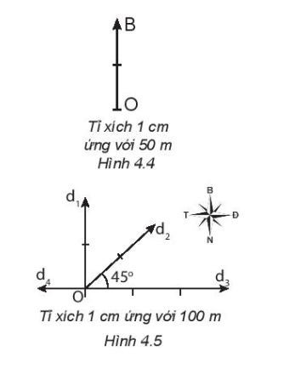
?. Hãy xác định các độ dịch chuyển mô tả ở hình 4.5 trong tọa độ địa lý.
Trả lời
Các độ dịch chuyển được mô tả trong hình 4.5 là :
$+ d_{1}$ = 200 m (hướng Bắc)
${+ d}_{2}$ = 200 m (góc ${45}^{o}$ theo hướng Đông – Bắc)
$+ d_{3}$ = 300 m (hướng Đông)
$+ d_{4}$ = 100 m (hướng Tây)

Slide 14
$⇒$ Một sự thay đổi vị trí của vật có thể được thực hiện bằng nhiều quãng đường đi được khác nhau. Vì vậy, trong nhiều trường hợp, quãng đường đi được không thể dùng để mô tả sự thay đổi vị trí của vật. Khái niệm độ dịch chuyển ra đời đã giải quyết được vấn đề đó.

Slide 15
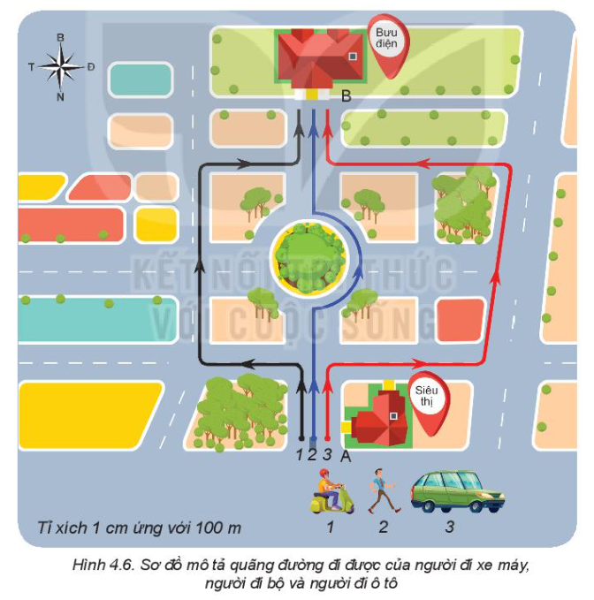
III. PHÂN BIỆT ĐỘ DỊCH CHUYỂN VÀ QUÃNG ĐƯỜNG ĐI ĐƯỢC

Slide 16
?1. Hãy so sánh độ lớn của độ dịch chuyển và quãng đường đi được của ba chuyển động ở hình 4.6
Trả lời
+ Độ dịch chuyển của ba chuyển động này bằng nhau vì điểm đầu và điểm cuối của ba chuyển động này là như nhau.
+ Quãng đường đi được của ô tô (3) lớn nhất, rồi đến xe máy (1) và cuối cùng là người đi bộ (2).

Slide 17
?2. Theo em khi nào độ lớn độ dịch chuyển và quãng đường đi được có độ lớn bằng nhau?
Trả lời
Khi vật chuyển động thẳng, không đổi chiều thì độ lớn của độ dịch chuyển và quãng đường đi được của một chuyển động bằng nhau.
Nhận xét: Độ dịch chuyển và quãng đường đi được là hai khái niệm hoàn toàn khác nhau. Chúng ta không thể kết luận về mối quan hệ hay sự ràng buộc lẫn nhau giữa chúng.

Slide 18
Bạn A đi xe đạp từ nhà qua trạm xăng, tới siêu thị mua đồ rồi quay về nhà cất đồ, sau đó đi xe đến trường (Hình 4.7)
1. Chọn hệ toạ độ có gốc là vị trí nhà bạn A, trục Ox trùng với đường đi từ nhà bạn A tới trường.
a) Tính quãng đường đi được và độ dịch chuyển của bạn A khi đi từ trạm xăng tới siêu thị.
b) Tính quãng đường đi được và độ dịch chuyển của bạn A trong cả chuyến đi trên.

Slide 19
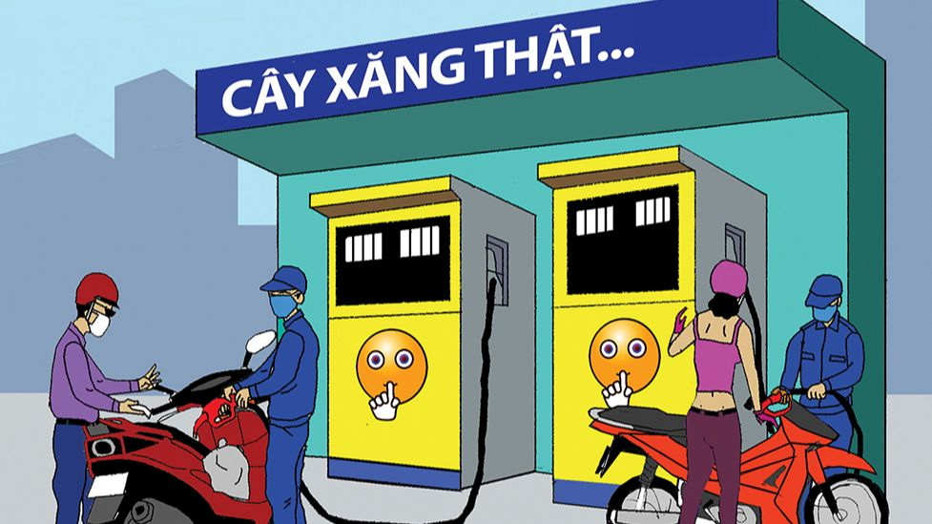
Trả lời
a) Chọn hệ tọa độ có gốc là vị trí nhà bạn A, trục Ox trùng với đường đi từ nhà bạn A tới trường
- Quãng đường bạn A đi từ trạm xăng đến siêu thị là: s = 800 – 400 = 400 (m)
- Độ dịch chuyển của bạn A từ trạm xăng đến siêu thị là: d = 800 – 400 = 400 (m)

Slide 20
b) Quãng đường đi được của bạn A trong cả chuyến đi:
- Quãng đường bạn A đi từ nhà đến siêu thị là: 800 m
- Quãng đường bạn A quay về nhà cất đồ là: 800 m
- Quãng đường bạn A đi từ nhà đến trường là: 1200 m
⇒ Quãng đường đi được của bạn A trong cả chuyến đi là:
s = 800 + 800 + 1200 = 2800 m.
- Điểm đầu xuất phát của bạn A là nhà, điểm cuối của bạn A là trường
⇒ Độ dịch chuyển của bạn A là: d = 1200 m.

Slide 21
2. Vẽ bảng 4.1 vào vở và ghi kết quả tính được ở câu 1 vào các ô thích hợp

Slide 22
Trả lời
Chuyển động | Quãng đường đi được s(m) | Độ dịch chuyển d(m)
Từ trạm xăng đến siêu thị | $$s_{1}=400$$ | $$d_{1}=400$$
Cả chuyến đi | $$S=2 800$$ | $$D=1 200$$
Cách tính :
- Từ trạm xăng đến siêu thị:
+ Quãng đường đi được: $s_{1}=800−400=400(m)$
+ Độ dịch chuyển: $d_{1}=800−400=400(m)$
- Cả chuyến đi:
+ Quãng đường đi được: $s=400+400+800+1200=2 800$(m)
+ Độ dịch chuyển: $d=400+400−800+1200=1 200$ (m)

Slide 23
3. Hãy dựa vào bảng kết quả trên để kiểm tra dự đoán của em trong câu hỏi 2 cuối trang 23 là đúng hay sai?
Trả lời
Bảng kết quả trên cho thấy dự đoán của em trong câu hỏi 2 cuối trang 23 là đúng.
Kết luận : Độ lớn của độ dịch chuyển và quãng đường đi được của một chuyển động bằng nhau khi vật chuyển động thẳng, không đổi chiều.

Slide 24
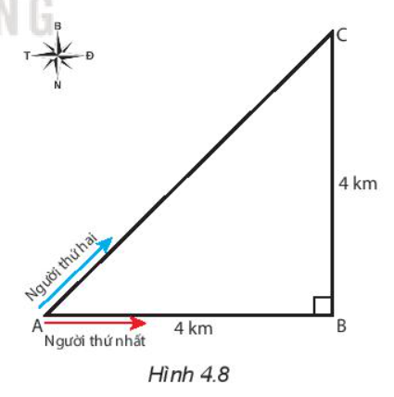
IV. TỔNG HỢP ĐỘ DỊCH CHUYỂN
Bài tập ví dụ: Hai người đi xe đạp từ A đến C, người thứ nhất đi theo đường từ A đến B rồi từ B đến C; Người thứ hai đi thẳng từ A đến C. (hình 4.8). Cả 2 đều về đích cùng một lúc. Hãy tính quãng đường đi được và độ dịch chuyển của người thứ nhất và người thứ hai. So sánh và nhận xét kết quả.

Slide 25
Giải
Người thứ nhất:
Quãng đường đi được của người thứ nhất: $s_{1}= AB+BC=4+4=8km$
Tam giác ABC vuông tại B nên :
+ Độ lớn độ dịch chuyển $\vec{AC}$ được tính bằng :
$$d_{1}=\sqrt{{AB}^{2}+{BC}^{2}}=\sqrt{4^{2}+4^{2}}=5,7km$$
+ Tam giác ABC vuông tại B và có AB=BC nên là tam giác vuông cân $⇒\hat{A}= {45}^{o}$
$⇒$ Dựa vào tọa độ địa lý, độ dịch chuyển của người thứ nhất là 5,7km, hướng $45°$Đông- Bắc.

Slide 26
Người thứ 2:
Vì người thứ hai đi thẳng từ A đến C, không đổi chiều nên quãng đường đi được và độ dịch chuyển là bằng nhau và $AC=5,7km.$ Và người này đi theo hướng ${45}^{o}$Đông- Bắc.
Nhận xét:
+ Vì cả 2 người đều dịch chuyển từ A đến C nên độ dịch chuyển là như nhau.
+ Vì 2 người về đích cùng lúc tức là thời gian di chuyển từ A đến C là như nhau, mà quãng đường người thứ 1 đi dài hơn nên tốc độ của người này sẽ nhanh hơn. Tuy nhiên, nếu chỉ quan tâm đến sự thay đổi vị trí thì cả hai đều thay đổi vị trí nhanh như nhau.

Slide 27
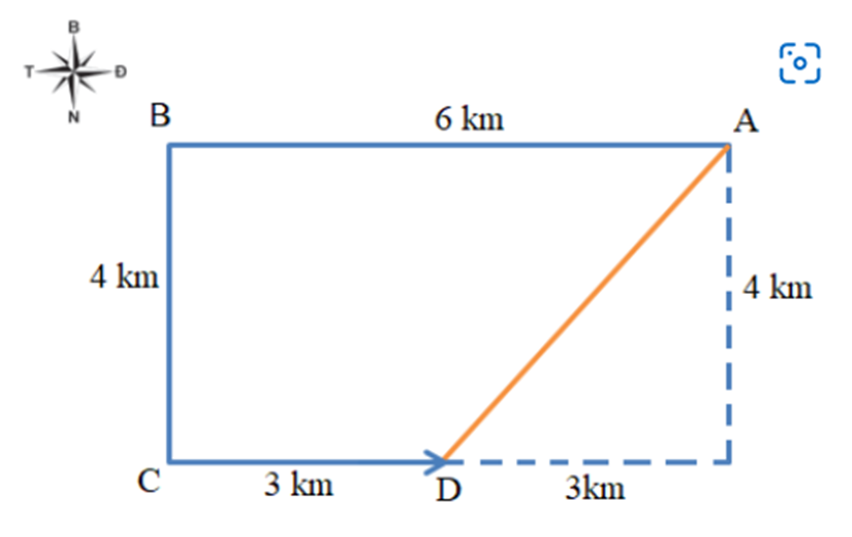
?1. Một người lái ô tô đi thẳng 6km theo hướng Tây, sau đó rẽ trái, đi thẳng theo hướng Nam 4km rồi quay sang hướng Đông đi 3km. Xác định quãng đường đi được và độ dịch chuyển của ô tô.
Giải
Quãng đường đi được của ô tô là:
$s=AB+BC+CD=6+4+3=13$km
Độ dịch chuyển của ô tô là:
$d=AD=\sqrt{3^{2}+4^{2}}=5$km (theo hướng Tây – Nam).

Slide 28
?2. Một người bơi ngang từ bờ bên này sang bờ bên kia của một dòng sông rộng 50m có dòng chảy từ hướng từ Bắc xuống Nam. Do nước sông chảy mạnh nên khi sang đến bờ bên kia thì người đó đã trôi xuôi theo dòng nước 50m. Xác định độ dịch chuyển của người đó.

Slide 29
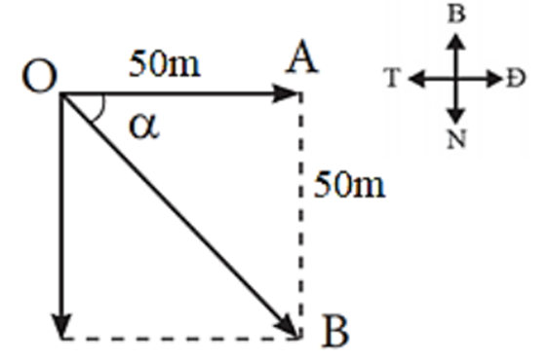
Giải
Độ dịch chuyển của người đó là:
$d=OB=\sqrt{{50}^{2}+{50}^{2}}≈70,7$(m) (hướng ${45}^{o}$ Đông – Nam).
Kết luận : Ta có thể tổng hợp độ dịch chuyển bằng cách tổng hợp vecto.

Slide 30
LUYỆN TẬP
Chúng ta cùng củng cố kiến thức bài học ngày hôm nay qua các câu hỏi trắc nghiệm sau.

Slide 31
HÁI HOA DÂN CHỦ

Slide 33
Câu 1: Em hãy chọn câu sai?
A. Độ dịch chuyển là một đại lượng vecto, cho biết độ dài và hướng của sự thay đổi vị trí của vật.
B. Khi vật chuyển động thẳng, không đổi chiều thì độ lớn của độ dịch chuyển và quãng đường đi được là bằng nhau.
C. Khi vật chuyển động thẳng, có đổi chiều thì độ lớn của độ dịch chuyển và quãng đường đi được không bằng nhau.
D. Khi vật chuyển động thẳng, có đổi chiều thì độ lớn của độ dịch chuyển và quãng đường đi được là bằng nhau.
D

Slide 34
Câu 2: Hệ quy chiếu là:
A. Là hệ tọa độ kết hợp với mốc thời gian và đồng hồ đo thời gian.
B. Là hệ tọa độ có điểm gốc O (vị trí của vật) và trục Ox trùng với quỹ đạo chuyển động của vật.
C. Chính là hệ tọa độ địa lý.
D. Có gốc là vị trí của vật mốc, trục hoành là đường nối 2 huớng địa lý Tây – Đông, trục tung là đường nối 2 huớng địa lý Bắc – Nam.
A

Slide 35
Một bạn đi từ nhà đến trường rồi quay lại siêu thị mua đồ.
Câu 3: Quãng đường bạn đó đi được là:
A. 1 200m
B. 2 000m
C. 800m
D. 400m
B

Slide 36
Một bạn đi từ nhà đến trường rồi quay lại siêu thị mua đồ.
Câu 4: Độ dịch chuyển của bạn đó là:
A. 1 200m
B. 2 000m
C. 800m
D. 400m
C

Slide 37
Câu 5: Chọn đáp án đúng
A. Quãng đường đi được của vật là khoảng cách từ điểm đầu (bắt đầu xuất phát) đến điểm cuối (khi vật dừng chuyển động)
B. Độ dịch chuyển và quãng đường vật đi được luôn luôn bằng nhau
C. Độ dịch chuyển thì luôn bé hơn quãng đường vật đi được.
D. Độ dịch chuyển của vật là khoảng cách từ điểm đầu (bắt đầu xuất phát) đến điểm cuối (khi vật dừng chuyển động)
D

Slide 38
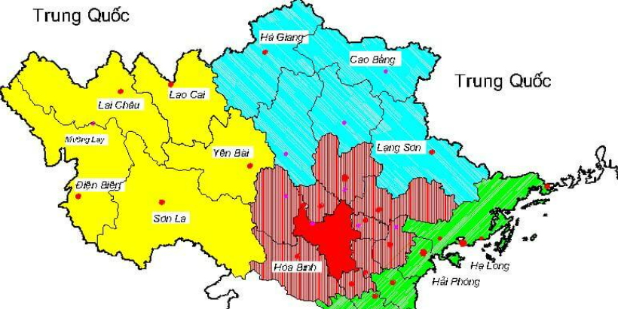
VẬN DỤNG
Em hãy xác định vị trí của Tỉnh Sơn La so với Tỉnh Yên Bái dựa theo bản đồ sau.

Slide 39
HƯỚNG DẪN VỀ NHÀ
Xem lại kiến thức đã học ở bài 4
Hoàn thành nhiệm vụ ở hoạt động vận dụng
Xem trước nội dung Bài 5. Tốc độ và vận tốc.

Slide 40
CẢM ƠN CÁC EM ĐÃ LẮNG NGHE BÀI GIẢNG

